Slide 1
Федеральное государственное бюджетное образовательное учреждение высшего образования «Красноярский государственный университет имени профессора В.Ф. Войно- Ясенецкого» Министерства здравоохранения Российской Федерации Фармацевтический колледж
Тема: «Фармацевтическое консультирование при отпуске»
МДК 03.01 Организация деятельности аптеки и ее структурных подразделений
Отделение «Фармация» 204 группа
Выполнил (а): Кислюк У.Д
Руководители практики:
Общий: Свидрицкая Л.А.
Непосредственный: Свидрицкая Л.А.
Методический: Тельных М.А.

Slide 2
Рабочее место фармацевта где он консультирует и отпускает лп

Slide 3
Первичное консультирование

Slide 4
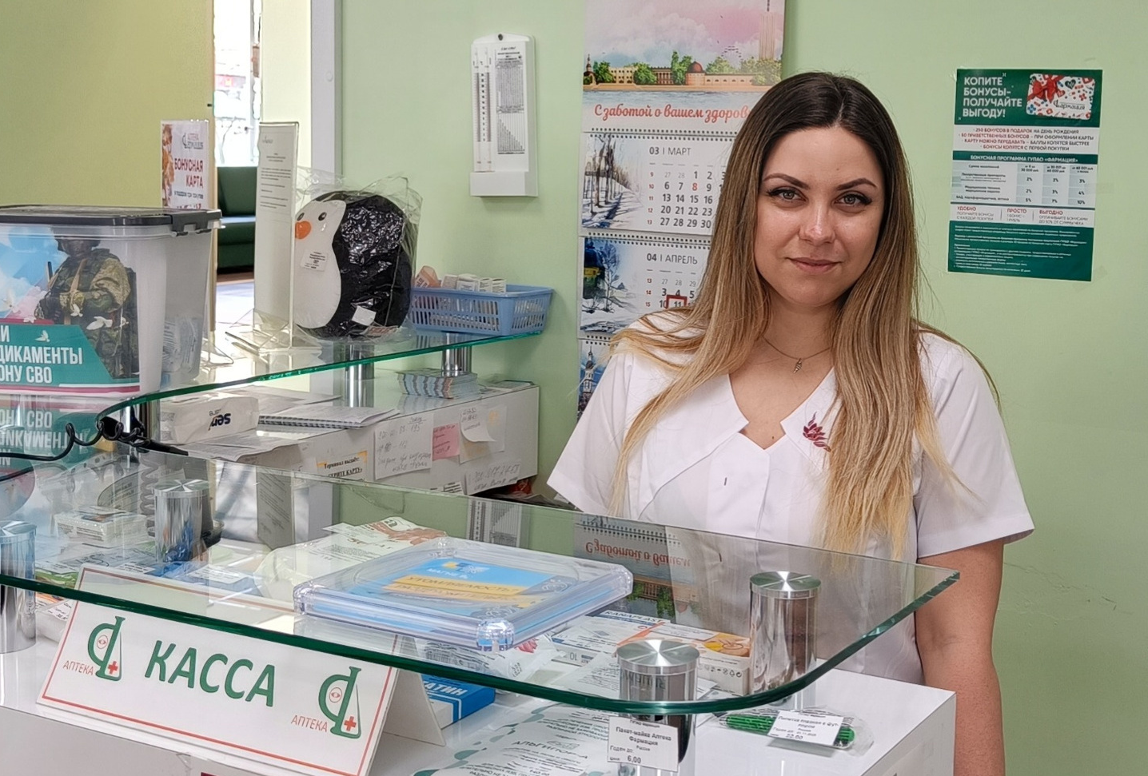
Проблема
Что вас беспокоит
Чем вам помочь
Выбор нозологии
Уточнить кто болеет

Slide 5
Уточнение проблемы
•Вам нужен препарат для себя или для другого человека
Если пациент берет препарат для себя (можно без уточняющего вопроса,
визуально определить
возраст)
Сколько лет?

Slide 6
Уточнение проблемы
Когда заболели?
Что самостоятельно пробовали принимать?
Был ли результат ?

Slide 7
Уточнение проблемы
Уточнить, есть сопутствующие заболевания
Какие препараты
пациент принимает
пациент постоянно
Есть ли еще
обострение какого
либо хронического
заболевания ?

Slide 8
Формирование предложения
Уточнить характер
жалоб
Предложить группу
препаратов с различной
формой выпуска и
ценовым диапазоном
•Рассказать об
особенностях
предложенных
препаратов

Slide 9
О чем обязательно нужно проинформировать пациента при отпуске препарата
режим дозирования (кратность приема);
время приема;
условия приема (как принимать, чем запивать, связь с едой);
длительность курса лечения;
побочные эффекты;
взаимосвязь с другими лекарственными препаратами;
условия (где и как хранить) и длительность хранения ;

Slide 10
Спасибо за внимание!

